Slide 1



BÀI GIẢNG ĐIỆN TỬ
Chào mừng các em đến với tiết Tiếng Việt - Lớp 2
MÔN: TIẾNG VIỆT
Bài 21: Tớ là lê- gô
Lớp : 2B
Người thực hiện : Phạm Thị Mậu
Đơn vị : Trường Tiểu học Quốc Tuấn
NĂM HỌC: 2024 - 2025

Slide 2






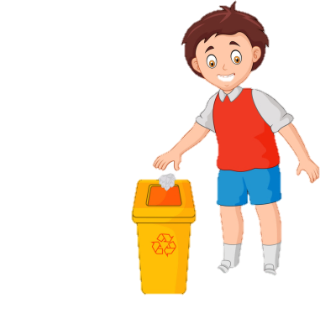





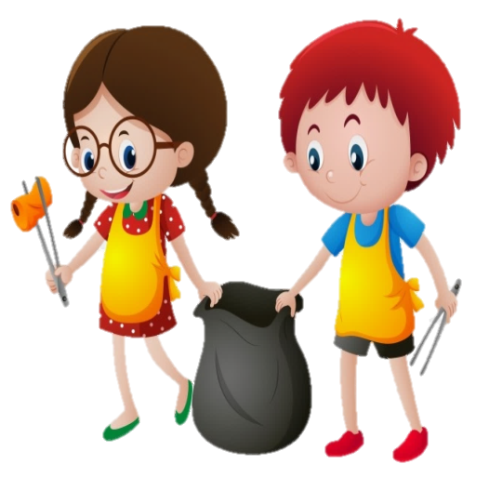

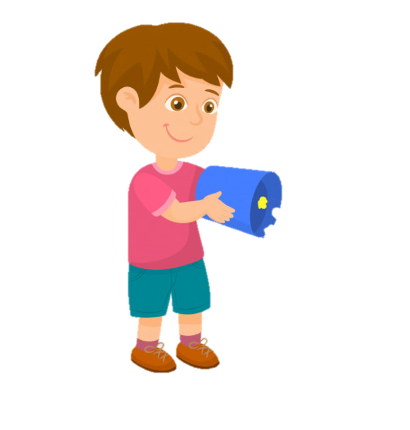





1
3
4
2

Slide 3



Luyện tập

Slide 4

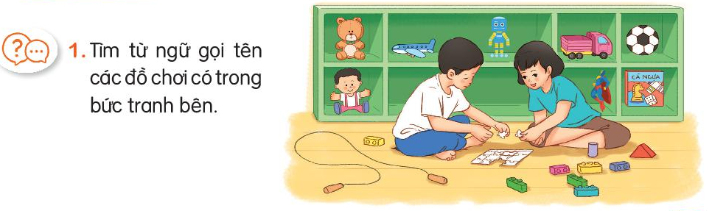
Gấu bông, máy bay, rô-bốt, ô tô, quả bóng, búp bê, lê-gô,sách…….

Slide 5

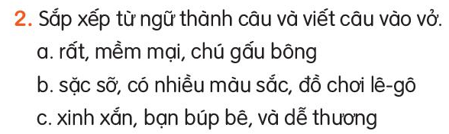
Chú gấu bông rất mềm mại.
Đồ chơi lê-gô có nhiều màu sắc sặc sỡ.
Bạn búp bê xinh xắn và dễ thương.
Notes:
.

Slide 6
3. Đặt một câu nêu đặc điểm của đồ chơi
M. Chú gấu bông có bộ lông mềm mượt như nhung.
Notes:
.

Slide 7

CHÀO TẠM BIỆT

